Slide 1

ÖMER HALİSDEMİR ÜNİVERSİTESİ
BİLİMSEL ARAŞTIRMA PROJELERİ
KOORDİNASYON BİRİMİ’NE
HOŞ GELDİNİZ

Slide 2
Birim Yöneticisinin Sunuşu
Üniversitemizin Özel Kalem ödeneği altında yer alan Bilimsel Araştırma Projeleri Koordinasyon Birimi, Üniversitemizde araştırma yapan öğretim üyelerimiz tarafından yürütülen Bilimsel Araştırma Projelerinin, Kalkınma Bakanlığınca desteklenen projelerin, Türkiye Bilimsel ve Teknolojik Araştırma Kurumu tarafından desteklenen TÜBİTAK, Sanayi ve Ticaret Bakanlığınca desteklenen SAN-TEZ, Avrupa Birliğince desteklenen AB projesinin, Birleşmiş Milletler Topluluğuna (BM) bağlı UNIDO projesinin, Gıda Tarım ve Hayvancılık Bakanlığının desteklediği TAGEM projelerinin ve Kalkınma Bakanlığı Konya Ovası Projesi Bölge Kalkınma İdaresi Başkanlığının desteklediği KOP projelerinin yürütülmesine ilişkin işlemleri gerçekleştirmektedir. Akademisyenlerimiz projelerden aldıkları mali desteklerle yurtiçinde ve yurtdışında gerçekleştirilen çeşitli sempozyumlara, konferanslara katılarak hazırlamış oldukları ve projelerden elde ettikleri sonuçları konfranslarda sunarak, bilgilerin paylaştırılması açısından bilime katkıda bulunmalarına, ayrıca bilimsel çalışmaları neticesinde ortaya çıkan makalelerin, ülkenin teknolojik, ekonomik, sosyal ve kültürel yönden kalkınmasına katkı sağlamaktadır.

Slide 3
MİSYON
Blimsel çalışmalara destek vererek, Bilim ve teknolojinin gelişmesine yardımcı olmak, ilin, bölgenin ve ülkenin kalkınmasına katkıda bulunmak.

Slide 4
Vizyon
Bilimsel ve Teknolojik alanlarda ulusal rekabet gücüne sahip bir birim olmak.

Slide 5
Birimin Kuruluşu
20 Mayıs 1984 tarih ve 18406 sayılı Resmi Gazetede yayımlanarak yürürlüğe giren 2547 sayılı Yükseköğretim Kanunun değişik 58. maddesi gereğince, Niğde Üniversitesi’nin 26.08.1993 tarih ve 93/10 Yönetim Kurulu Kararıyla Niğde Üniversitesi Araştırma Fon’u kurulmuş ve 2002 yılına kadar Araştırma Fon Saymanlığı adı altında her yıl artan proje desteği ve çalışmaları ile faaliyetine devam etmiştir.
2002 yılı başından itibaren Araştırma Fon Saymanlığı faaliyetleri kanun gereği durdurulmuş, ancak 10.04.2002 tarihli ve 24722 sayılı Resmi Gazetede yayımlanan, 2547 sayılı Yükseköğretim Kanunun 4684 Sayılı kanunla değişik 58.maddesine dayanarak düzenlenen “Yükseköğretim Kurumları Bilimsel Araştırma Projeleri Hakkında Yönetmelik” hükümlerine dayanılarak, Araştırma Fon Saymanlığı adı altındaki görevlerini, “Bilimsel Araştırma Projeleri Birimi” şeklinde yeniden adlandırılarak faaliyetlerine devam etmekte iken Yükseköğretim Kurulunun 01.01.2009 tarihinde yayınladığı “Yükseköğretim Kurumları Bütçelerinde Bilimsel Araştırma Projeleri İçin Tefrik Edilen Ödeneklerin Özel Hesaba Aktarılarak Kullanımı, Muhasebeleştirilmesi ile Özel Hesabın İşleyişine İlişkin Esas ve Usuller” kapsamında birimin adı Bilimsel Araştırma Projeleri Koordinasyon Birimine dönüştürülmüştür.

Slide 6
Yetki
Birimin Yetki, Görev ve Sorumlulukları
Üniversitemiz öğretim üyeleri ile doktora yada sanatta yeterlilik eğitimini tamamlamış araştırmacılar tarafından önerilen bilimsel araştırma proje tekliflerinin değerlendirilmesi, kabulü ve desteklenmesi ile bunlara ilişkin hizmetlerin, yürütülmesi, izlenmesi ve sonuçlandırılması faaliyetlerini Yükseköğretim Kurulu Başkanlığı tarafından çıkarılan “Yükseköğretim Kurumları Bilimsel Araştırma Projeleri Hakkındaki Yönetmelik” çerçevesinde yürütmek.

Slide 7
Görev ve Sorumluluklar
Birimimiz, Üniversitemiz Öğretim Üyeleri ile doktora ya da sanatta yeterlilik eğitimini tamamlamış araştırmacılar tarafından önerilen proje tekliflerini alanlarıyla ilgili Temel Alan Komisyon Üyelerine gönderir.
Temel Alan Komisyonundan gelen proje değerlendirmeleri BAP Komisyonuna sunulur ve kabulü uygun görülen projelerin ödenek dağılımı yapılır ve proje yürütücüsüne bildirilir.
Projenin izlenmesini, ödeneğinin kontrolü, taleplerin incelenerek uygun olup olmadığını, muhasebe kayıtları ve sonuçlarının değerlendirilmesi, sonuçlanan projelerin muhafazası, kütüphaneye teslimi işlemlerini yürütür.
Ayrıca Komisyonu toplantıya çağırmak, toplantı gündemini hazırlamak, Bilimsel Araştırma Projeleri Programını, çalışmalarını komisyon kararları doğrultusunda düzenlemek ve yürütmek, Bilimsel Araştırma Projeleri ile ilgili duyuruları, projeler ile ilgili yazışmaları ve her yıl bütçe çalışmalarını yapmak görevlerindendir.

Slide 8
Bunların yanında Bilimsel Araştırma Projeleri Koordinasyon Biriminin, Kalkınma Bakanlığının,
Türkiye Bilimsel ve Teknolojik Araştırma Kurumu’nun (TÜBİTAK),
Sanayi ve Ticaret Bakanlığı Sanayi Araştırma Geliştirme Genel Müdürlüğünün desteklediği (SAN-TEZ),
Avrupa Birliğinin desteklediği (AB),
Birleşmiş Milletler Topluluğuna (BM) bağlı UNIDO,
Kalkınma Bakanlığı Konya Ovası Projesi Bölge Kalkınma İdaresi Başkanlığının desteklediği KOP
Gıda Tarım ve Hayvancılık Bakanlığının desteklediği TAGEM projelerinin izlenmesi, ödenek ve harcama durumlarının takibi, yazışmaları, denetim ve tahakkuk işlemlerini de yürütür.

Slide 9
Birime İlişkin Bilgiler
Bilimsel Araştırma Projeleri Koordinasyon Birimi
1 Şube Müdürü (Harcama Yetkilisi-Koordinatör)
1 Araştırmacı (Gerçekleştirme Görevlisi)
3 Memur olmak üzere toplam 5 personel ile hizmet vermektedir.

Slide 10
Örgüt Yapısı
Bilimsel Araştırma Projeleri Koordinasyon Biriminin yapısı, hiyerarşi yönüyle doğrudan Rektör Yardımcısına bağlı olarak hizmet veren bir birimdir.

Slide 11
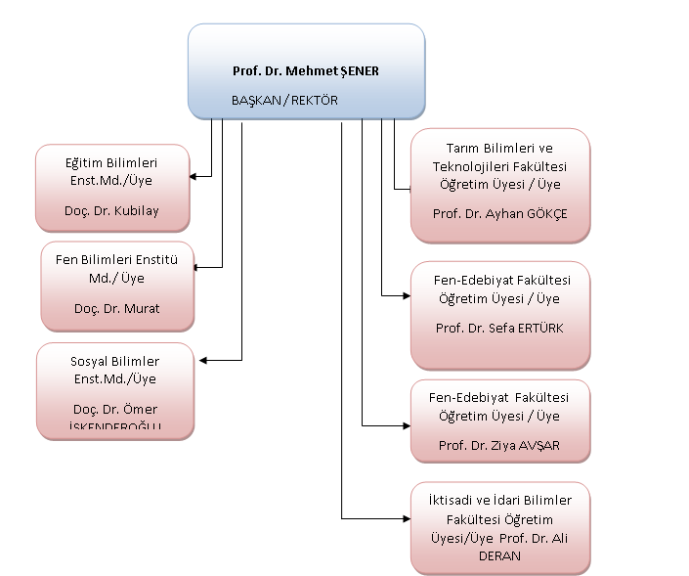
Bap Komisyonu

Slide 12
BİLİMSEL ARAŞTIRMA PROJELERİ
KOORDİNASYON BİRİMİ
Derya OKAY
BAP Koordinatörü/
Harcama Yetkilisi
Hüseyin ŞAHİN
Araştırmacı/Gerçekleştirme Görevlisi
Nilay ERKAN
Memur
Derya YILMAZ
Sekreter
Hanife İSAOĞLU
Bilgisayar İşletmeni

Slide 13
Sunulan Hizmetler
1996 Yılında üç proje ile faaliyetlerine başlayan birimimiz,
bugüne kadar 563 (beşyüzaltmışüç) adet Bilimsel Araştırma Projelerine destek vermiştir,
Bunlardan 424(dörtyüzyirmidört) adet Bilimsel Araştırma Projesi tamamlanarak sonuca ulaşmıştır.
139(yüzotuzdokuz) adet Bilimsel Araştırma Projesi ise halen devam etmektedir.
Bugüne kadar Kalkınma Bakanlığı 13 (onüç) adet projeye destek vermiş, bunlardan 12 (oniki) adedi tamamlanmış, 1 (bir)adet Ömer Halisdemir Üniversitesi Merkezi Araştırma Laboratuvarı Kurulumu projesi halen devam etmektedir.
Türkiye Bilimsel ve Teknolojik Araştırma Kurumunca desteklenen 95(doksanbeş) adet TÜBİTAK projesinden bu güne kadar 62 (altmışiki) adet TÜBİTAK projesi tamamlanmış ve halen devam eden TÜBİTAK destekli 33 (otuzüç) adet projemiz bulunmaktadır.
Avrupa Birliği kapsamında Desteklenen 2 (İKİ) adet AB Projesi,
1 (bir) adet Uluslar arası Atom Enerjisi Ajansı (IAEA) Destekli Uluslar arası projemiz,
Birleşmiş Milletler Topluluğuna (BM) bağlı UNIDO
Gıda Tarım ve Hayvancılık Bakanlığının desteklediği 3 (üç) adet TAGEM projelerimiz
Kalkınma Bakanlığı Konya Ovası Projesi Bölge Kalkınma İdaresi Başkanlığının desteklediği 1 (bir) adet KOP projemiz
Gençlik Spor Bakanlığınca desteklenen “Gençler El Ele Projesi
izlenmesi, harcamaları, denetim ve muhasebeleştirilmesi işlemi birimimiz tarafından yürütülmektedir.

Slide 14
Desteklenen Projeler
Bilimsel Araştırma Projeleri Koordinasyon Birimine proje önerileri HIDEP hariç olmak üzere her yıl Şubat, Haziran ve Ekim aylarında yapılır. HIDEP’lerin ise her yıl Şubat, Nisan, Haziran, Ağustos ve Ekim aylarının ilk yarısında başvurusu yapılır. Bilimsel Araştırma Projeleri Koordinasyon Birimince desteklenen projeler;
a) AGAP: Araştırma ve Geliştirme Alt Yapı Projelerini,
b) BAGEP: Bilimsel Araştırma ve Geliştirme Projelerini,
c) DOKTEP: Doktora Tez Projelerini,
d) GÜP: Güdümlü Projeleri,
e) HIDEP: Hızlı Destek Projelerini,
f) YÜLTEP: Yüksek Lisans Tez Projelerini, ifade eder.

Slide 15
Bilimsel Araştırma Projeleri
PROJELER | Önceki Yıldan Devreden Proje | Yıl İçinde Eklenen Proje | TOPLAM PROJE | Yıl İçinde Tamamlanan Proje | TOPLAM ÖDENEK (TL)
DPT | 1 | - | 1 | - | 12.541.000 TL
TÜBİTAK | 32 | 7 | 39 | 4 Biten + 2 Sonlandırılan (Devam eden 33) | 7.599.086,00TL
A.B. | - | 1 | 1 | (Devam eden 1) | 119.875 Euro
BAP | 141 | 47 | 188 | 34 Biten+ 2 İptal +13 Sonlandırılan (devam eden 139) | 1.351.533,88 TL
TAGEM | 3 | - | 3 | - | 381.629,86 TL
KOP | 1 | - | 1 | - | 3.350.000 TL
TOPLAM | 178 | 55 | 233 | 55 | 25.223.249,74TL + 119.875 Euro
BİRİM HAKKINDA KISA TANITIM BİTTİ, TEŞEKKÜRLER…

